Slide 1

A SUA APP DE FUTEBOL

Slide 2

A NOSSA IDEIA
Planear e simplificar a ida a um jogo de futebol, a app disponibiliza:
Informação meteorológica;
Onde estacionar;
Onde almoçar/jantar/beber um copo;
Como chegar lá.

Slide 3
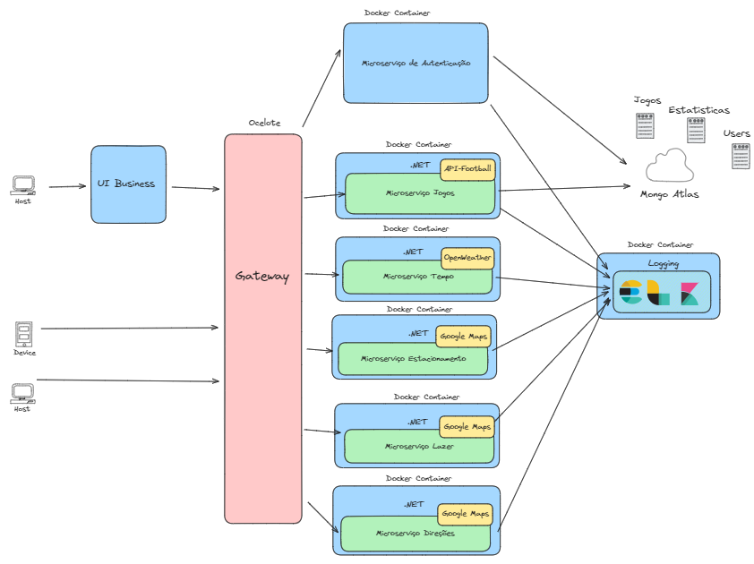
Arquitetura da solução

Slide 4
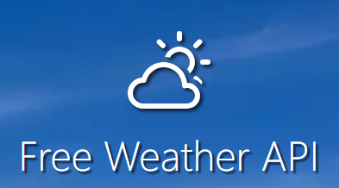

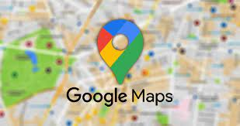
Open Meteo
API-Football
Google Maps
Temperatura (Cº)
Código de Tempo (WMO)
Jogos
Ligas
Estádios
Equipas
Jogadores
Principais estatísticas
Places
Directions
Geolocation

